Slide 1
KHỞI ĐỘNG

Slide 2
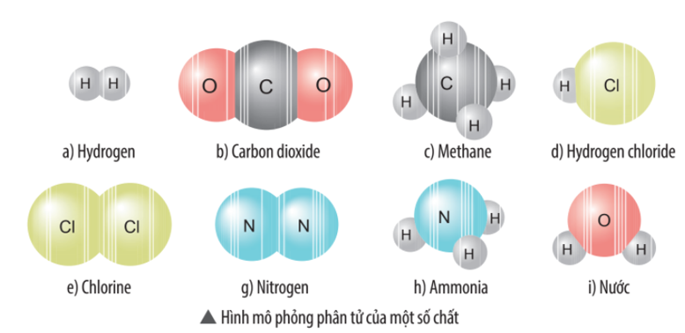
Xác định đơn chất, hợp chất trong các mô hình phân tử sau?

Slide 3
Bài 7 :
HÓA TRỊ VÀ CÔNG THỨC HÓA HỌC

Slide 4
Cấu trúc
1
3
Công thức hoá học
Công thức hoá học của đơn chất
Công thức hoá học của hợp chất
Ý nghĩa công thức hoá học
Tính phần trăm khối lượng các nguyên tố trong hợp chất
2
Lập Công thức hoá học của hợp chất
Lập CTHH của hợp chất khi biết hoá trị
Lập CTHH của hợp chất theo phần trăm các nguyên tố
Hoá trị
Cách xác định
Quy tắc hoá trị

Slide 5
Tiết 1
CÔNG THỨC HOÁ HỌC
1. Công thức hoá học của đơn chất

Slide 6
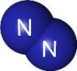
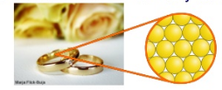
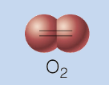
O₃
C
N₂
Cu
Bảng 1: Tìm hiểu về công thức hóa học của đơn chất
Đơn chất |  | Số nguyên tố | Số nguyên tử cấu tạo nên 1 phân tử của chất | Công thức hóa học
Kim loại | Copper
 | Gold
Phi kim | Carbon
 | Khí Oxygen
 | Khí Nitrogen
 | Khí Ozon
Au
O₂

Slide 7
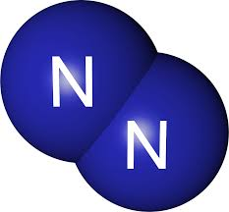
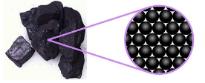
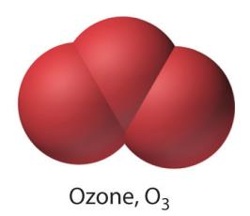
Cu
N₂
C
Copper
Carbon
Khí Nitrogen
O₃
Au
O₂
Ozon
Gold
Khí oxygen

Slide 8
Dựa vào SGK và bảng 1 hãy điền vào chỗ trong sau
-Công thức hóa học của một chất là cách biểu diễn chất …….của nguyên tố kèm theo……..
Công thức chung của đơn chất: ...........
A: KHHH của nguyên tố
x: chỉ số (số nguyên tử)
-Đơn chất kim loạị, phi kim rắn: x= .... → Công thức hóa học là ......
-Đơn chất phi kim lỏng, khí: x= .... → Công thức hóa học là ......

Slide 9
Bài 7 :HÓA TRỊ VÀ CÔNG THỨC HÓA HỌC
I. Công thức hoá học
Công thức hóa học (CTHH) của một chất là cách biểu diễn chất bằng kí hiệu hóa học của nguyên tố kèm theo chỉ số ở chân bên phải kí hiệu hóa học.
Công thức hóa học của đơn chất
Công thức chung của đơn chất: A_{x}
A: KHHH của nguyên tố
X: chỉ số (số nguyên tử)
Với kim loại và một số phi kim rắn, khí hiếm (x=1) có CTHH: A
Với phi kim lỏng, khí (x=2) có CTHH: A₂

Slide 10
2. Công thức hoá học của hợp chất

Slide 11
C
C
O
Hoàn thành bảng sau:
Ca
O
O
O
H
H
O
C
Cl
Calcium carbonate:
O
Nước
Na
carbonic
Muối ăn
Hợp chất | Số nguyên tố tạo nên hợp chất | Số nguyên tử mỗi nguyên tố | Công thức hóa học
Nước
Muối ăn
Calcium carbonate
Khí carbonic

Slide 12
Công thức hóa học của hợp chất gồm những gì?
Hãy chỉ ra cách viết CTHH chung của hợp chất gồm hai nguyên tố.
.
A_{x}B_{y} hoặc A_{x}B_{y}C_{z}
-A,B,C là KHHH của các nguyên tố
-x,y,z: chỉ số
B có thể là nhóm nguyên tử và được viết ở phía bên phải. Ví dụ: Ca(OH)_{2,} Al₂(SO₄)_{3 ....}
*/ Trong hợp chất giữa kim loại và phi kim, KHHH của phi kim viết bên phải. Ví dụ: NaCl, CuO, FeS....

Slide 13
Công thức hóa học của carbonate là CaCO₃ hãy cho biết:
Nguyên tố hóa học tạo nên chất.
Số nguyên tử của mỗi nguyên tố.
Khối lượng phân tử.
Thảo luận nhóm đôi

Slide 14
3. Ý nghĩa của CTHH
Công thức hóa học cho ta biết được:
Các nguyên tố hóa học tạo nên chất.
Số nguyên tử hoặc tỉ lệ số nguyên tử của các nguyên tố hóa học có trong phân tử.
Khối lượng phân tử của chất.

Slide 15
Bài tập 3: Nêu ý nghĩa của CTHH sau:
Sunfuric acide: H₂SO₄
Điphotphorus pentaoxide: P₂O₅
Công thức H₂SO₄ cho ta biết:
Có 3 nguyên tố tạo nên chất là: H, S và O.
Số nguyên tử của mỗi nguyên tố có trong 1 phân tử là: 2H, 1S và 4O.
PTK là 98 amu.
Công thức P₂O₅ cho ta biết:
Có 2 nguyên tố tạo nên chất là: P và O.
Số nguyên tử của mỗi nguyên tố có trong 1 phân tử là: 2P và 5O
PTK là 142 amu.

Slide 16
+ kí hiệu hóa học của nguyên tố
+ kèm theo chỉ số
CTHH
Đơn chất: A_{x}
Các nguyên tố hóa học tạo nên chất
- Số nguyên tử hoặc tỉ lệ số nguyên tử của các nguyên tố hóa học có trong phân tử.
- Khối lượng phân tử của chất.
Hợp chất: A_{x}B_{y} hoặc A_{x}B_{y}C_{z}

Slide 17
Bài tập 1: Viết CTHH của:
Đơn chất | CTHH
Khí chlorine (biết phân tử có 2 nguyên tử chlorine)
Aluminium (biết phân tử có 1 nguyên tử Aluminium)
Phân tử Brominium có 2 nguyên tử brominium
4 phân tử Chlorine
Cl₂
Al
Br₂
4 Cl₂

Slide 18
4. Biết CTHH, tính được phần trăm khối lượng của các nguyên tố trong hợp chất
Khối lượng phân tử KNO₃ :
39.1+ 14.1 + 16.3 = 101 (amu)
Phần trăm theo khối lượng của các nguyên tố:
$$\%K=\frac{1.39}{101}.100\%=38,6\%$$
$$\%N=\frac{14.1}{101}.100\%=13,9\%$$
$$\%O=\frac{16.3}{101}.100\%=47,5\%$$
$$\%O=100\%−38,6\%−13,9\%=47,5\%$$

Slide 19
Các bước:
4. Biết CTHH, tính được phần trăm khối lượng của các nguyên tố trong hợp chất
* B₁: Tính khối lượng phân tử hợp chất
* B₂: Tính phần trăm khối lượng các nguyên tố trong hợp chất
$$\%khối lượng nguyên tố=\frac{khối lượng nguyên tử.số nguyên tử của nguyên tố.100\%}{khối lượng phân tử}$$

Slide 20
CÂU HỎI : 1
Một phân tử của hợp chất Sodium oxide chứa 2 nguyên tử Sodium và 1 nguyên tử oxygen. CTHH của hợp chất Sodium oxide là:
ĐÁP ÁN:
C
A
2NaO
Na²O
D
Na₂O
Na2O
B

Slide 21
CÂU HỎI : 2
Viết công thức hóa học và tính phân tử khối của hợp chất có 1 nguyên tử Na, 1 nguyên tử N và 3 nguyên tử O trong phân tử
ĐÁP ÁN:
C
A
NaNO₃, phân tử khối là 86
NaNO₃, phân tử khối là 85
Không có hợp chất thỏa mãn
D
NaNO₃, phân tử khối là 100
B

Slide 22
CÂU HỎI : 3
Phát biểu nào sau đây không đúng?
ĐÁP ÁN:
A
Công thức hoá học cho biết số nguyên tử của các nguyên tố có trong phân tử của chất.
B
Công thức hoá học cho biết các nguyên tố tạo nên chất.
C
Công thức hoá học cho ta biết được khối lượng phân tử của chất.
D
Công thức hoá học cho biết được trật tự liên kết giữa các nguyên tử trong phân tử.

